Slide 1
Российский химико-технологический университет имени Д. И. Менделеева Кафедра химической технологии керамики
и огнеупоров
Огнеупорность керамических материалов и методы ее определения
Занятие Zoom

Slide 2
Библиографический список
Н.Т. Андрианов, А.В. Беляков, В.Л. Балкевич, А.С. Власов, И.Я. Гузман, Е.С. Лукин, Ю.М. Мосин, Б.С. Скидан. Химическая технология керамики. Учеб. пособие для вузов / Под ред. И.Я. Гузмана. — М.: OOO РИФ «СТРОЙМАТЕРИАЛЫ», 2012. – 496 с.
Л.И. Сычева, Е.Н. Потапова, Д.О. Лемешев, Н.Ю. Михайленко, А.И. Захаров, И.Н. Тихомирова, А.В. Беляков, Е.Е. Строганова. Практикум по технологии тугоплавких неметаллических и силикатных материалов. Учеб. пособие / Под ред. Н.А. Макарова. — М.: РХТУ им. Д.И. Менделеева, 2019. — 270 с.

Slide 3
Библиографический список
3. К.К.Стрелов, П.С.Мамыкин. Технология огнеупоров. Издание третье, переработанное. М.: Металлургия, 1978. - 376 c.
4. Национальные стандарты. Изделия огнеупорные. Методы испытаний. Часть 1. Огнеупоры и огнеупорное сырье. Методы определения огнеупорности. ГОСТ 4069-69 2004 [электронный ресурс]: http://aquagroup.Ru/normdocs/9379 (дата обращения: 25.03.2020).

Slide 4
Введение
Огнеупоры – материалы, изготавливаемые на основе минерального сырья и отличающиеся способностью сохранять без существенных нарушений свои функциональные свойства. Без огнеупоров нет другого практически приемлемого способа получить и поддерживать длительное время высокие температуры в больших объемах. Развитие новых способов получения электрической энергии в магнитных гидродинамических генераторах и топливных элементов в значительной мере определяется свойствами огнеупоров.

Slide 5
Введение
Огнеупорностью называют свойство материала противостоять в определенных условиях, не расплавляясь, воздействию на него высоких температур. В огнеупорных материалах при достаточно высоких температурах образуется расплав (жидкость). По мере увеличения количества расплава и снижения его вязкости материал теряет связность и при определенной температуре деформируется. Количество расплава и его вязкость , определяющие возможную деформацию материала или его растекания, зависит от многих причин: химического и минералогического состава материала, крупности частиц, температуры и скорости нагревания образца, его формы и размеров. Поэтому огнеупорность является не физической константой материала, а технической, которая сохраняет свое значение при соблюдении ряда условий при ее определение.

Slide 6
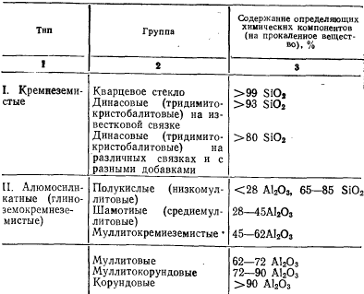
Таблица – 1. Классификация огнеупоров

Slide 7
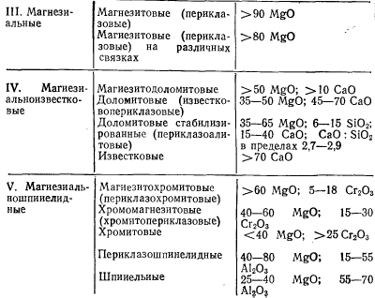
Таблица – 2. Классификация огнеупоров

Slide 8
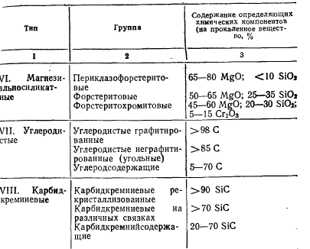
Таблица – 3. Классификация огнеупоров

Slide 9
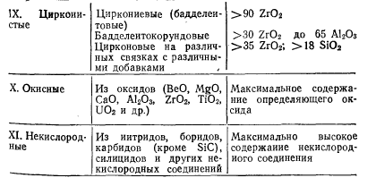
Таблица – 4. Классификация огнеупоров

Slide 10
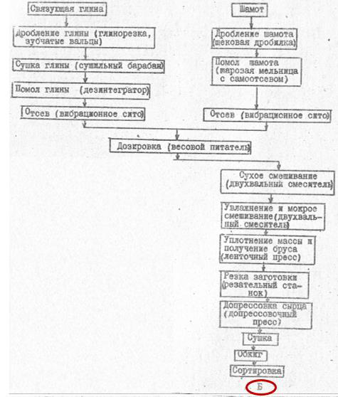
Технологический процесс производства шамотных огнеупоров с использованием пластического метода формования
Рисунок – 1. Технологический процесс производства шамотных огнеупоров с использованием пластического метода формования

Slide 11
Факторы, влияющие на огнеупорность
Факторы, влияющие на огнеупорность можно разделить на 2 группы:
обусловленные свойствами испытуемого материала
зависящие от условий и метода проведения испытаний

Slide 12
Факторы, влияющие на огнеупорность
Первая группа факторов включает химический, минеральный и зерновой составы материала; размер частиц отдельных составляющих минералов; взаимное расположение кристаллических и стекловидных фаз, обуславливающих интенсивность их взаимодействия при нагревании.

Slide 13
Факторы, влияющие на огнеупорность
Ко второй группе факторов относятся форма образца и отчасти его установка на огнеупорную подставку (под наклоном или прямо), скорость нагревания при испытании, распределение температур и расположение образца в рабочей камере, газовая среда в испытательной печи и др. Следовательно, определять огнеупорность материалов следует в строго определенных стандартных условиях, чтобы исключить влияние многочисленных факторов, связанных с методикой проведения испытания, и тогда огнеупорность будет зависеть только от химического и минерального состава материала.

Slide 14
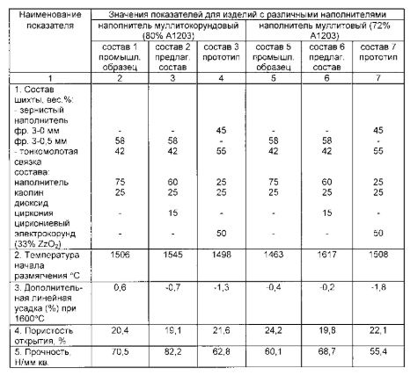
Таблица – 5. Зерновой состав и свойства огнеупоров

Slide 15
Количественная мера огнеупорности
Количественной мерой огнеупорности является температура, при которой образец из исследуемого материала в форме трехгранной усеченной пирамиды, называемой пироскопом керамическим (ПК), деформируясь при нагревании под собственной тяжестью, коснётся верхним основанием огнеупорной подставки. Такая степень деформации образца (падение пироскопа) происходит при определенной вязкости, колеблющейся в пределах 10²-10³ Па*с, независимо от состава материала.

Slide 16
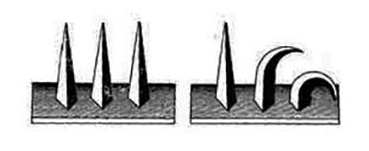
Количественная мера огнеупорности
Рисунок – 2. Деформация пироскопов при нагревании

Slide 17
Классификация по огнеупорности
Легкоплавкие (T<1300°C)
Тугоплавкие (1300-1580°C)
Огнеупорные (1580-1770°C)
Высокоогнеупорные ( до 2000°C)
Огнеупоры высшей огнеупорности (T>2000°C)

Slide 18
Обозначение огнеупорности
Обозначается огнеупорность материала номером того стандартного контрольного пироскопа, который падает одновременно с испытуемым. Численное значение температуры падения пироскопа соответствует его номеру, выдавленному на грани пирамидки и увеличенному в 10 раз. Температура падения контрольных пироскопов устанавливается в пределах 1580-2000°C с интервалом в 20-40°C.

Slide 19
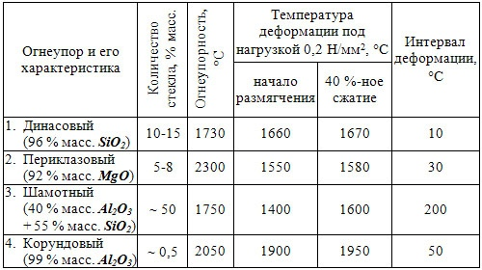
Обозначение огнеупорности
Таблица – 6. Характеристики огнеупоров.

Slide 20
Методика определения огнеупорности
Для огнеупорных материалов и изделий огнеупорность определяют в пределах ПК 158 до ПК 200 (1580-2000 °C), для легкоплавких глин методика имеет некоторые отличия. Поскольку огнеупорность является важным свойством, в первую очередь, для огнеупорных материалов приведена методика ее определения , а для легкоплавких глин отмечены лишь особенности определения.

Slide 21
Методика определения огнеупорности
Оборудование и материалы:
Формы для изготовления опытных пироскопов и огнеупорных подставок для них
Ступка с пестиком
Сито №02
Постоянный магнит
Набор стандартных пироскопов
Термопара платина-платинородиевая или оптический пирометр
Лист стекла
Шаблон для установки пироскопов
Сушильный шкаф
Печь криптоловая
Часы
Очки с темными стеклами
Огнеупорная глина
Измельченный электроплавленный корунд
10 %-ый раствор декстрина

Slide 22
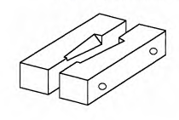
Методика определения огнеупорности
Для определения огнеупорности пластичных материалов (глины, коалина) от средней пробы, измельченной до прохождения без остатка через сито №02, отбирают 10-15 г материала, переводят его в пластичное состояние и формируют в специальной разборной металлической или пластмассовой форме (рисунок – 3) образец, высотой 30 мм со сторонами нижнего основания 8 мм и верхнего 2 мм, одно ребро которой перпендикулярно основанию.
Рисунок – 3. Форма для изготовления образцов.

Slide 23
Методика определения огнеупорности
Материал для испытания готовой продукции берут из середины рассеченного на две половинки изделия. Отобранную среднюю пробу измельчают в фарфоровой ступке до прохождения через сито №02. Просеянный материал смешивают с 10 %-ым раствором декстрина или другой органической клеящей добавкой, а затем формуют пирамидки. Для растирания материалов особо высокой твердости пользуются стальной ступкой; из порошка затем тщательно удаляют магнитом железо. При наличии в пробе немагнитных частиц обработку магнитом не производят.

Slide 24
Методика определения огнеупорности
Подставку для пироскопов в виде диска диаметром 45 или 50 мм и толщиной 10 мм формуют в металлической форме из высокоогнеупорной массы. В свежесформованной подставке делают равномерно расположенные треугольные гнездышки глубиной 3 мм и стороной основания 8 мм для установки пироскопов. Испытуемые образцы (2 шт.) и контрольные пироскопы (4 шт.) устанавливают по вписанной окружности диаметром 15 или 20 мм на равном расстоянии от центра высокоогнеупорной подставки. Два контрольных пироскопа должны иметь огнеупорность, соответствующую предполагаемой температуре падения испытуемого образца, и располагаться один против другого так же, как испытуемые пирамидки. Два других тоже располагаются один против другого и, соответственно, номером выше и ниже (рисунок – 4).

Slide 25
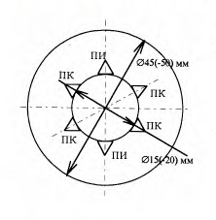
Методика определения огнеупорности
Образцы и пироскопы устанавливают так, чтобы грани их, противоположные короткому ребру, были обращены к центру подставки. Короткое ребро должно быть наклонено по направлению к краю подставки под углом 8 градусов к вертикали. Правильность установки пироскопов проверяют специальным шаблоном.
Рисунок – 4. Расположение образцов при определении огнеупорности.

Slide 26
Методика определения огнеупорности
Чаще всего огнеупорность определяют в электрических криптоловых печах любой конструкции, обеспечивающей в середине вертикальной жаровой трубы диаметром от 60 до 70 мм равномерную температуру до 1770°C . Целесообразно снабдить печь автоматическим регулирующим и записывающим устройством. Температура в печи при введении в нее пироскопов должна быть не выше 1000°C , причем подставку с образцами следует вводить в печь осторожно, прогревая ее постепенно в нижних, более холодных зонах печи. Скорость подъема температуры в печи до 1000°C строго не устанавливается. От 1000 до 1500°C скорость подъема температуры должна быть в пределах 15-10 град/мин, а начиная с 1500°C – 3-5 град/мин. Испытание заканчивают, когда оба испытуемых пироскопа коснутся вершинами подставки.

Slide 27
Методика определения огнеупорности
Падение пироскопов должно происходить от центра подставки по радиусам. В случае неправильного падения испытуемого образца или контрольного пироскопа испытание следует повторить, причем повторное использование даже не начавших деформироваться пироскопов запрещается. В случае преждевременного прекращения испытания по каким-либо причинам возобновлять их с теми же пироскопам не допускается, если была достигнута температура выше 1300°C .

Slide 28
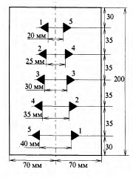
Методика определения огнеупорности легкоплавких глин
Огнеупорность легкоплавких глин определяют на больших пироскопах высотой 60 мм со сторонами нижнего основания 15 мм и верхнего 5 мм, изготовленных из пластичной массы. Огнеупорную подставку (рисунок – 5) формуют из пластичной шамотной массы. Испытуемые образцы устанавливают попарно по диагонали в специально выполненные треугольные гнезда глубиной 3 мм. Всего может быть испытано пять проб глин по два образца.
Рисунок – 5. Огнеупорная подставка для образцов.

Slide 29
Выводы
Огнеупорность характеризует свойство материала противостоять, не расплавляясь, действию высоких температур и является техническим показателем качества исходного сырья и огнеупоров.
Количественной мерой огнеупорности является температура.
Определение огнеупорности проводят с использованием пироскопов. Контрольные пироскопы выбирают в соответствии с данными предварительных испытаний, во время которых температуру падения испытуемых образцов контролируют с помощью термопары либо оптического пирометра.
Результаты наблюдения записывают с интервалом не более 10 минут, а с начала размягчения пироскопа – не реже чем через 5.

Slide 30
Спасибо за внимание!

